Slide 1
Przeżyjmy wspólnie rok 2016 jeszcze raz...

Slide 2
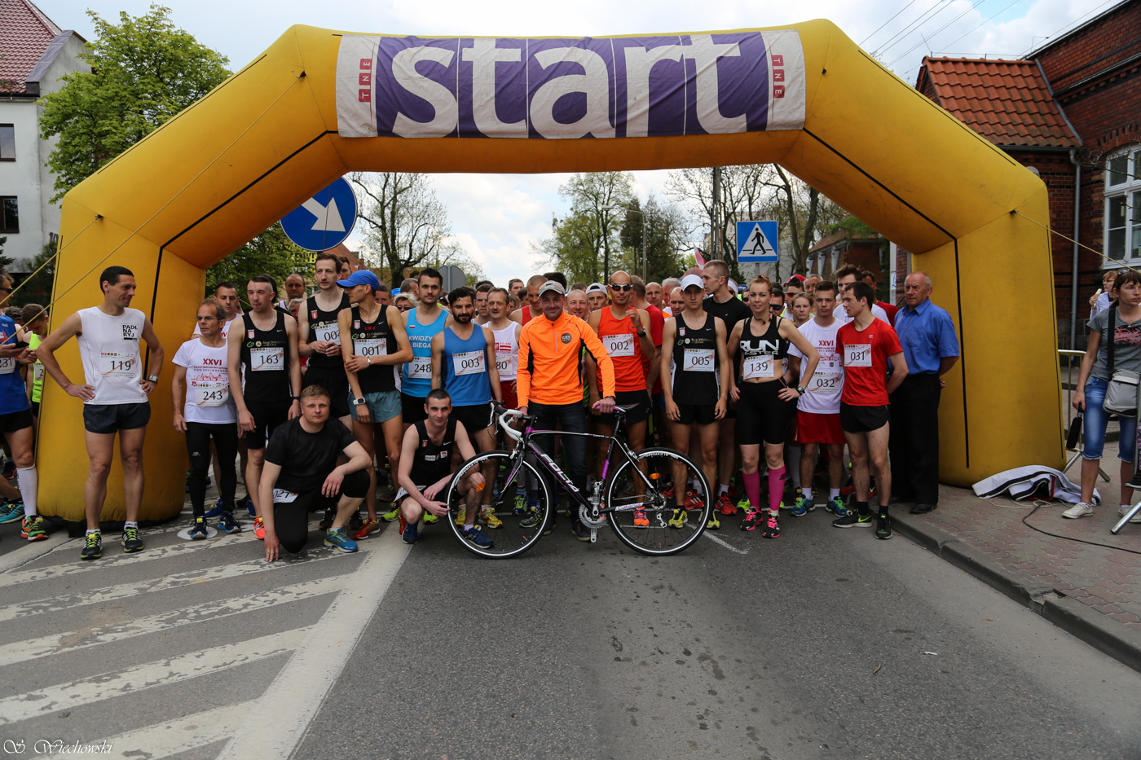
XXVI Międzynarodowy Sztumski Bieg Solidarności 3 Maja

Slide 3
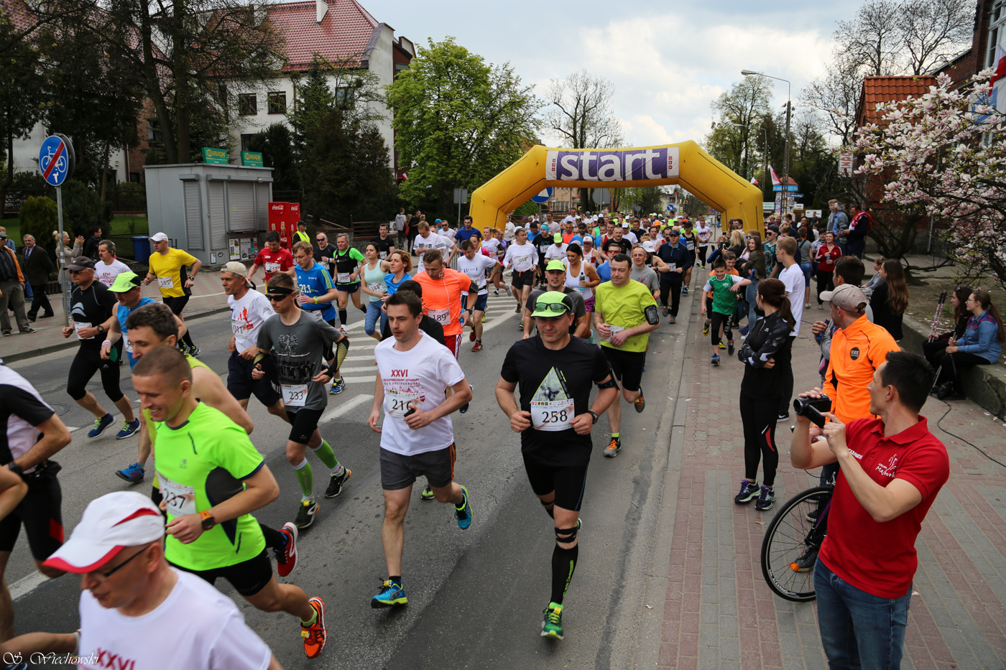

Slide 4
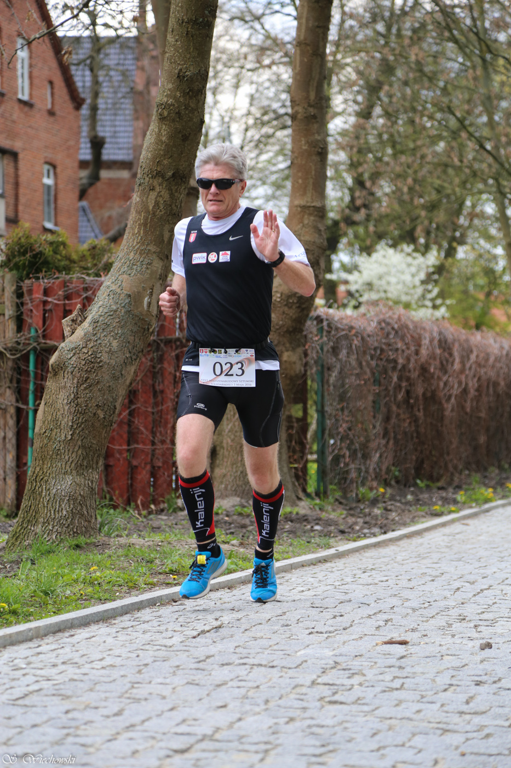
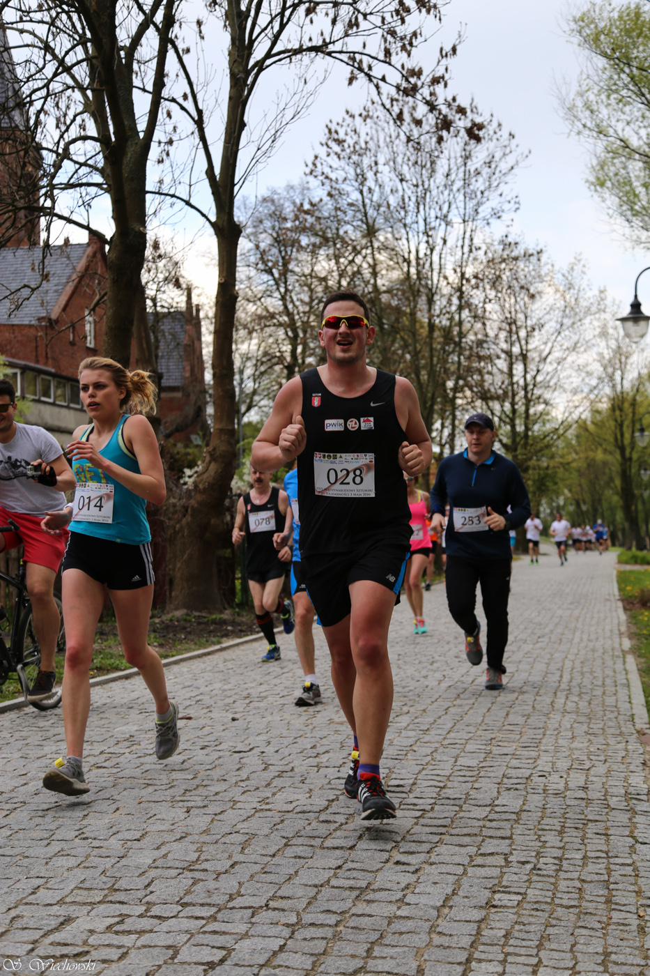

Slide 5
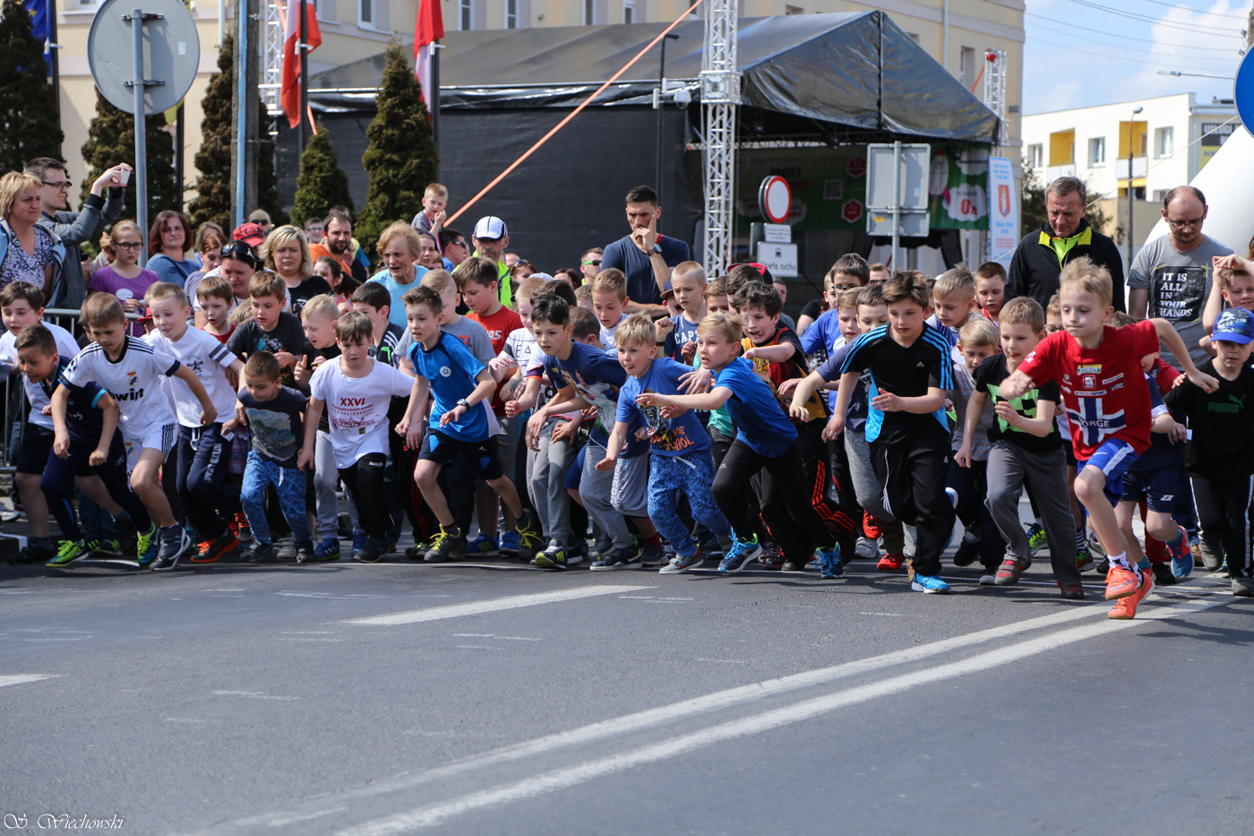

Slide 6
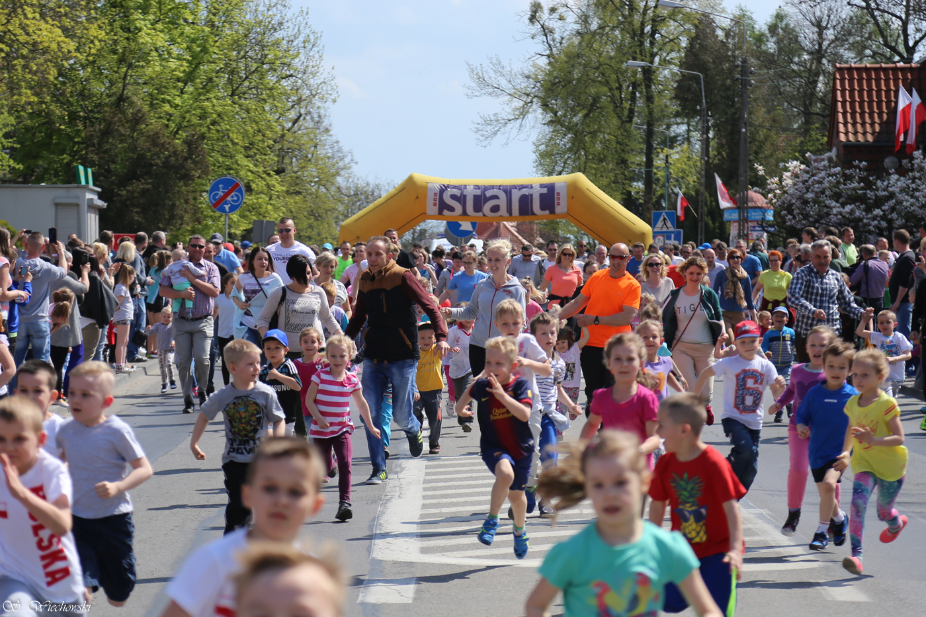

Slide 7
STYCZEŃ

Slide 8
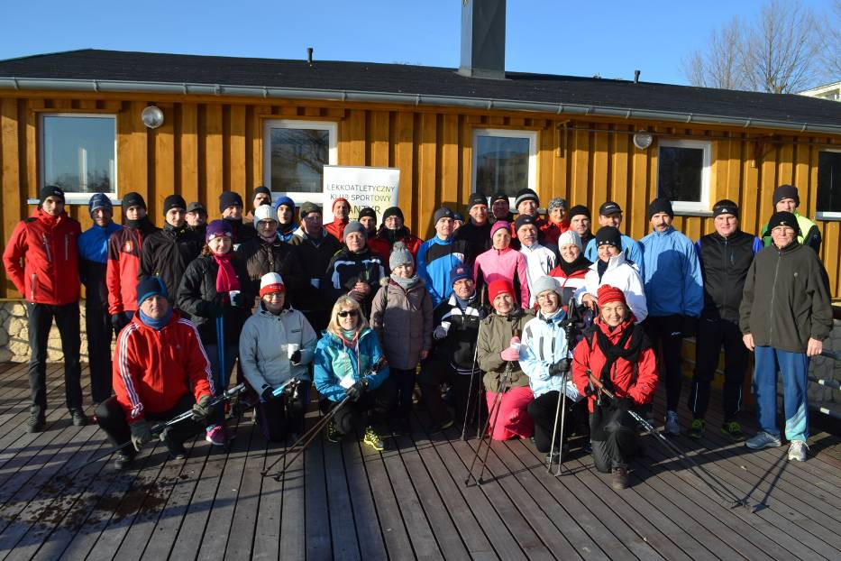
Pierwszy bieg i marsz NW w 2016 roku

Slide 9
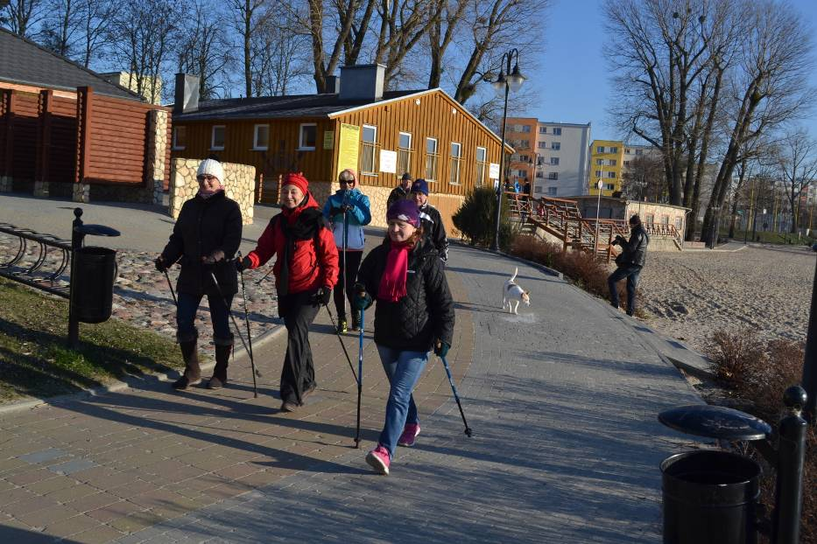

Slide 10
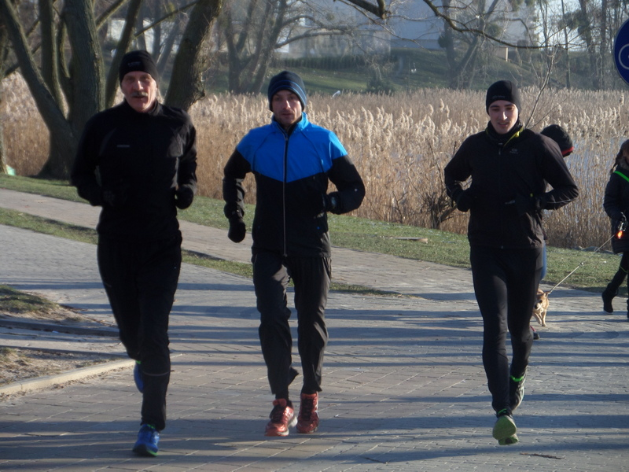

Slide 11
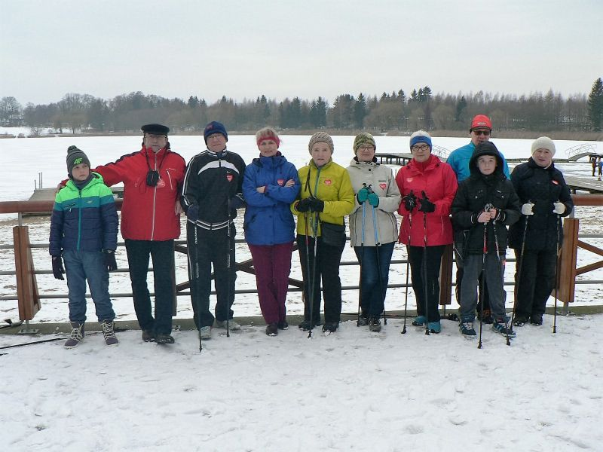
Marsz WOŚP

Slide 12
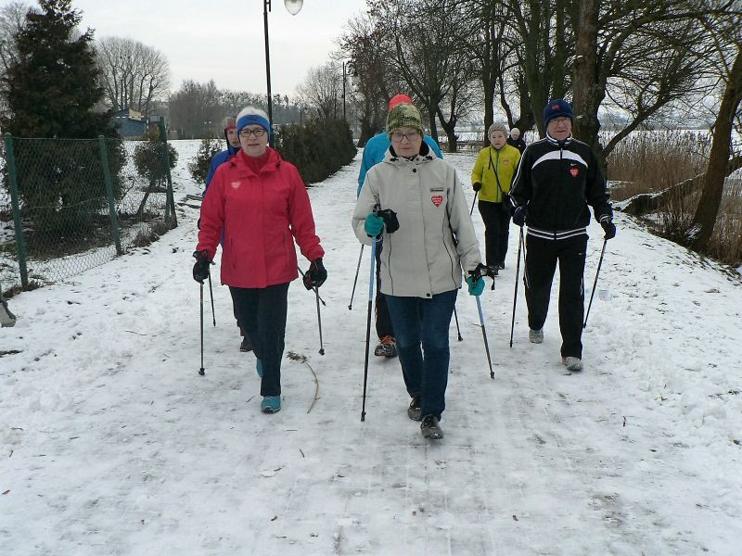

Slide 13
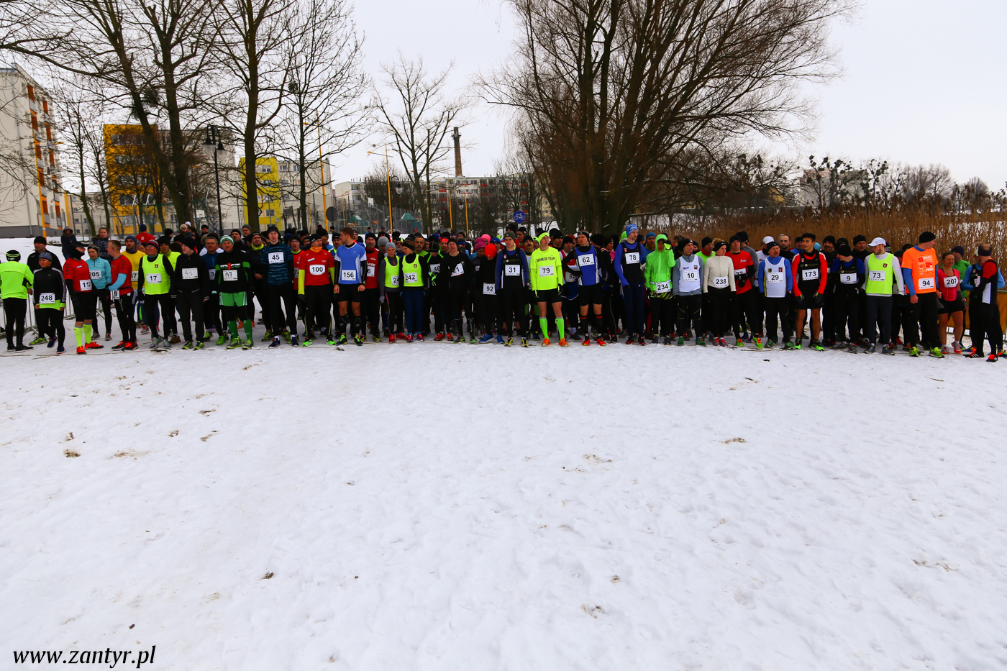
Zimowa II edycja XVII Grand Prix Sztumu

Slide 14
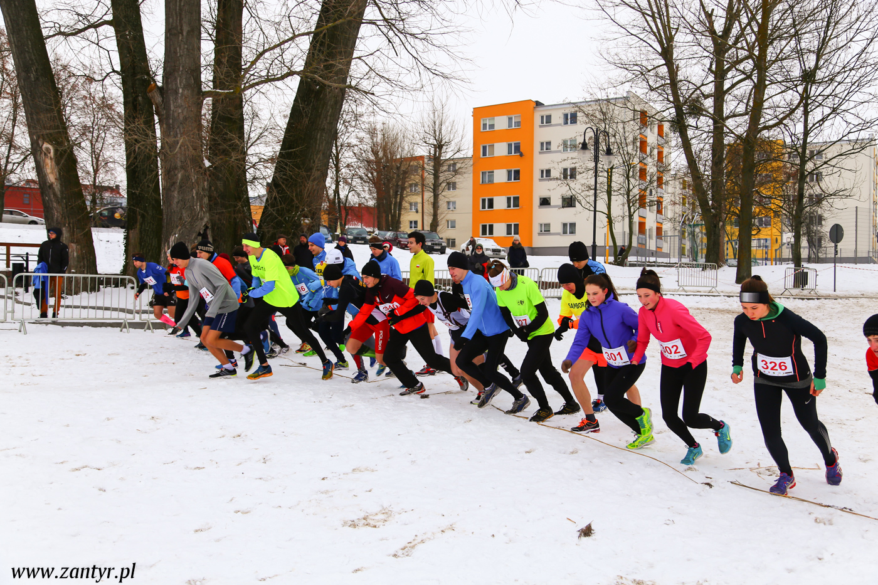

Slide 15
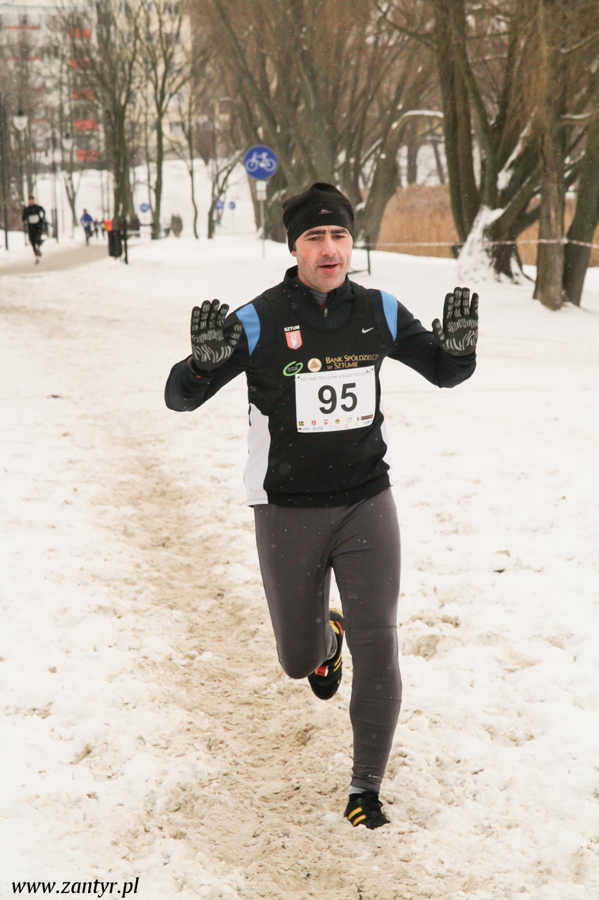
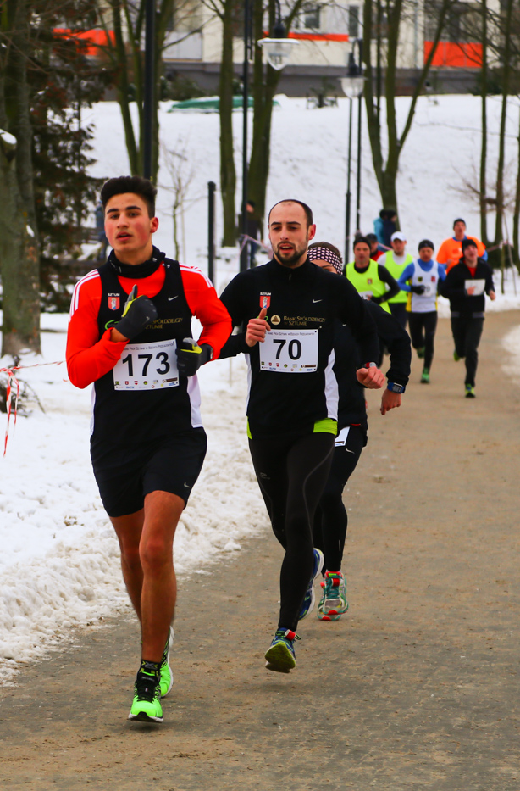

Slide 16
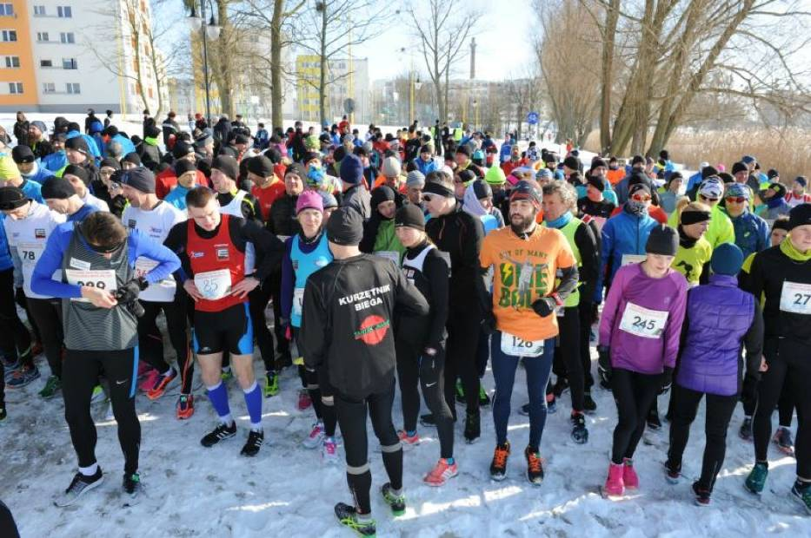

Slide 17
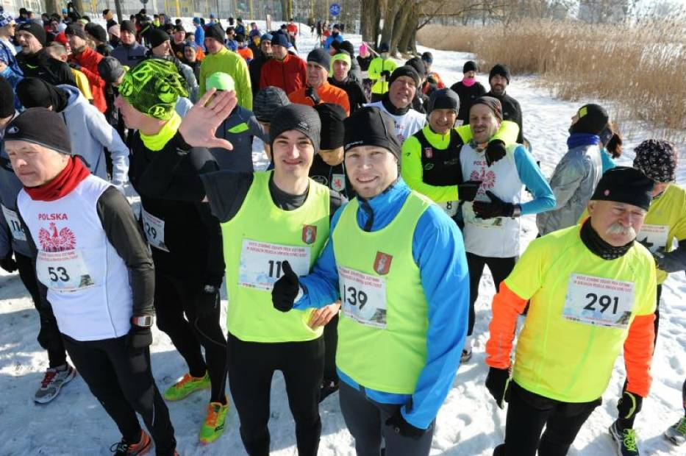

Slide 18
LUTY

Slide 19
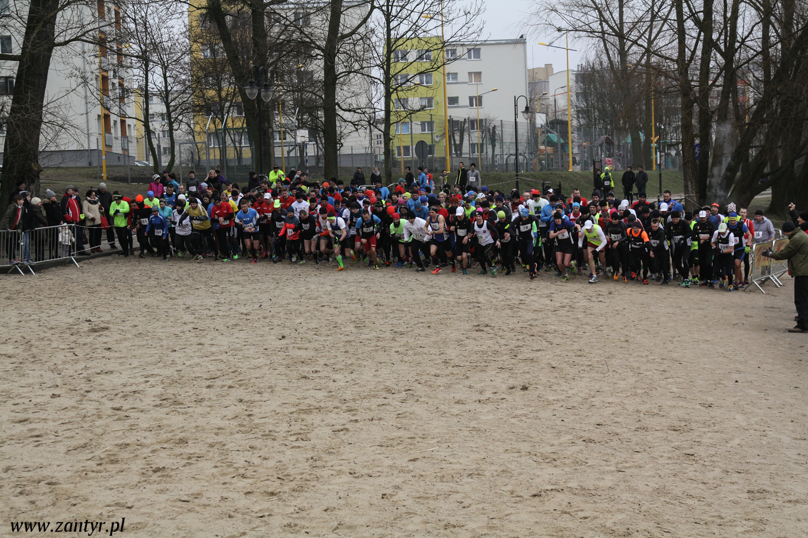
III edycja XVIII Grand Prix Sztumu

Slide 20
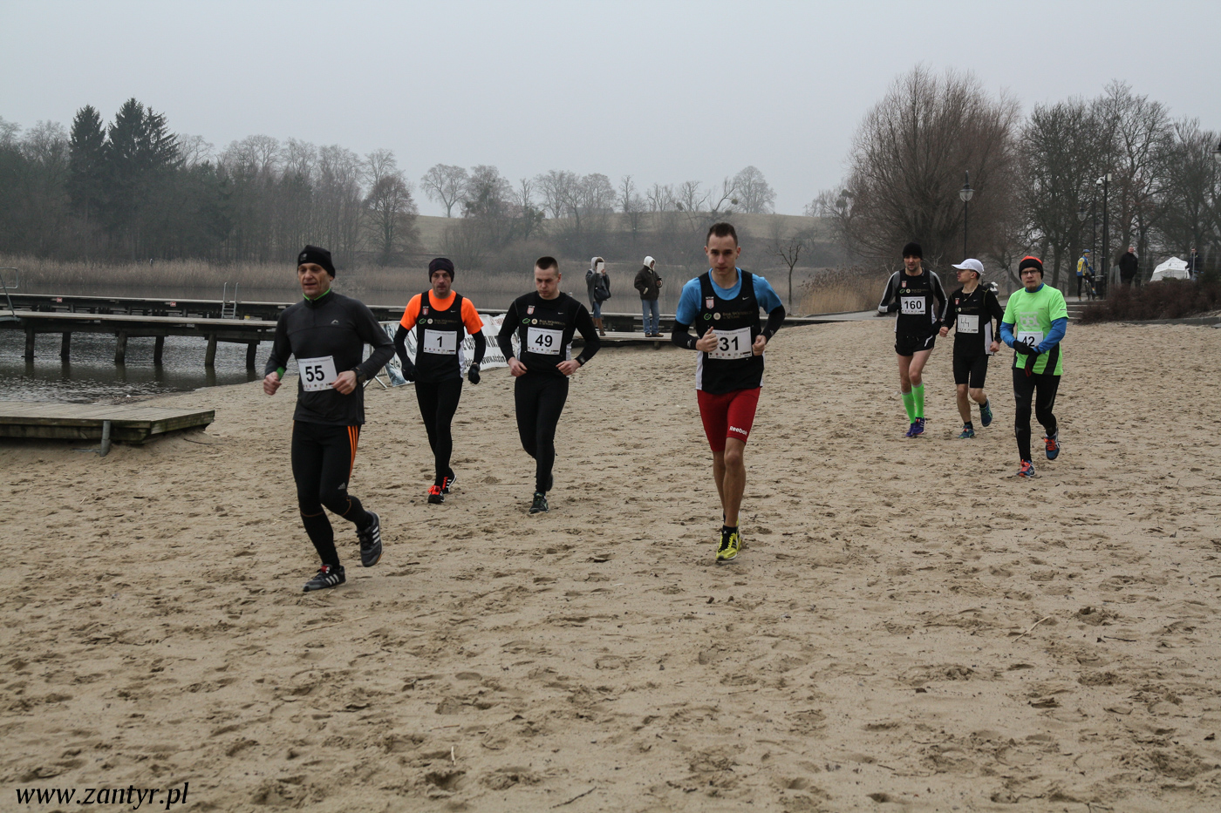

Slide 21
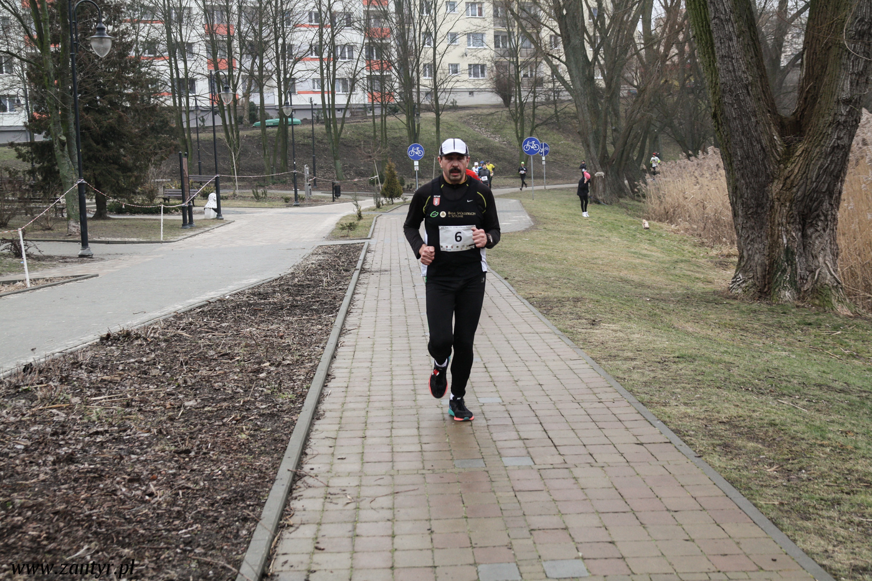

Slide 22
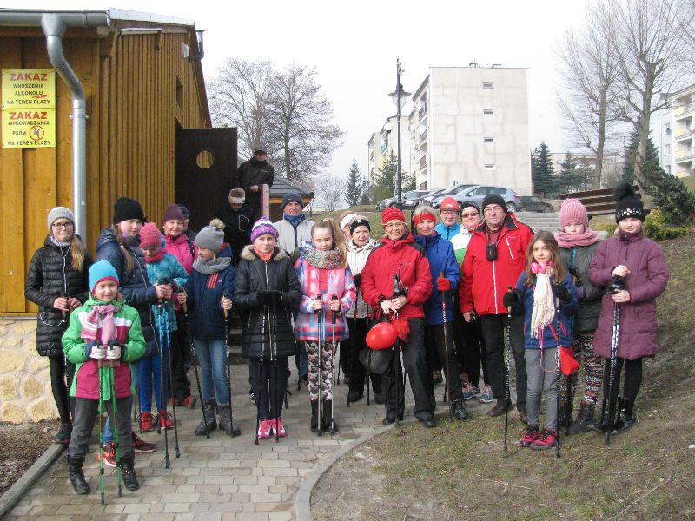
Walentynkowy Marsz Nordic Walking

Slide 23
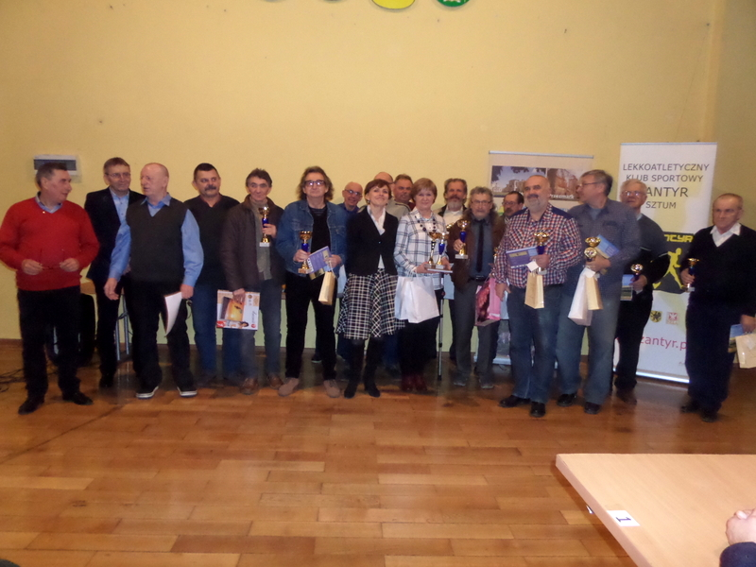
Walentynkowy Turniej Baśki o Puchar Starosty i Przewodniczącego Rady

Slide 24
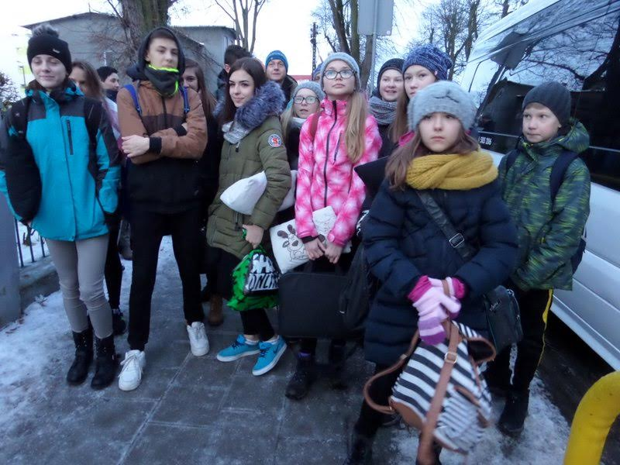
Zimowy obóz sportowy w Muszynie

Slide 25
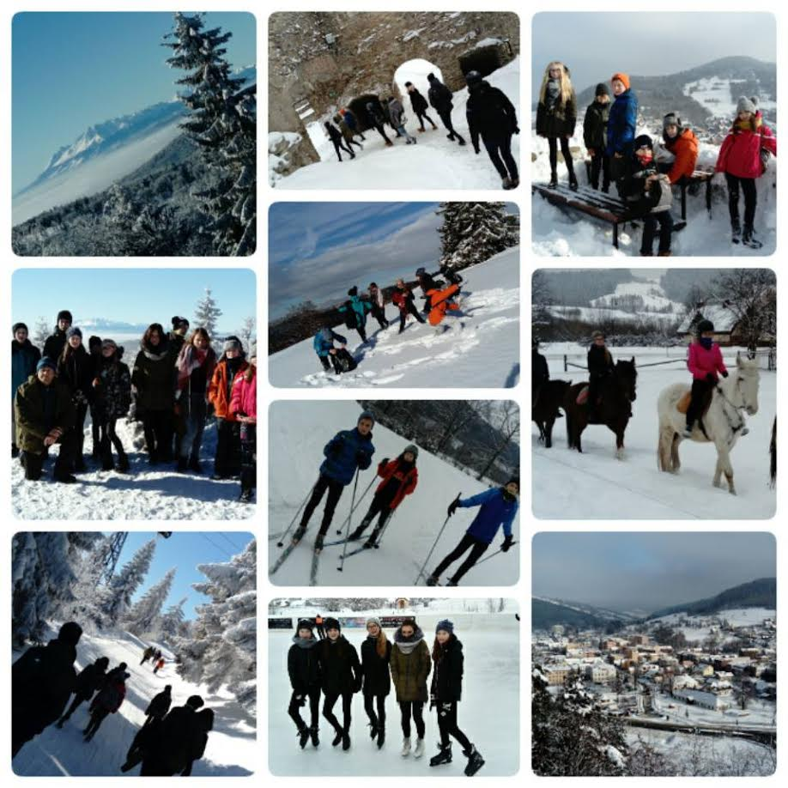

Slide 26
MARZEC

Slide 27
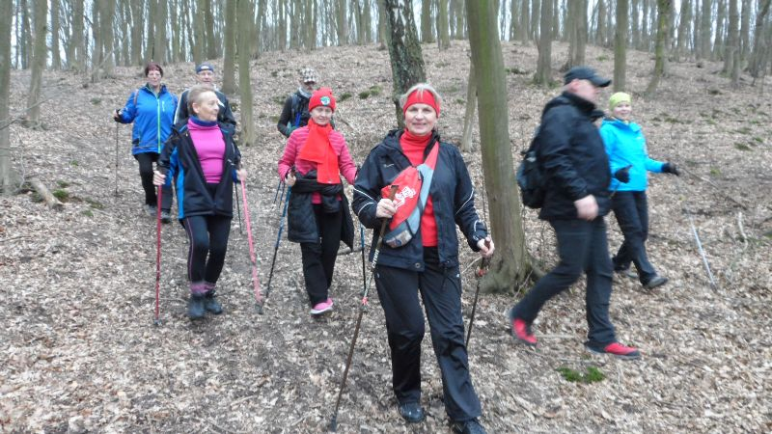
Marsz NW z okazji Dnia Kobiet w Golubiu-Dobrzyniu

Slide 28
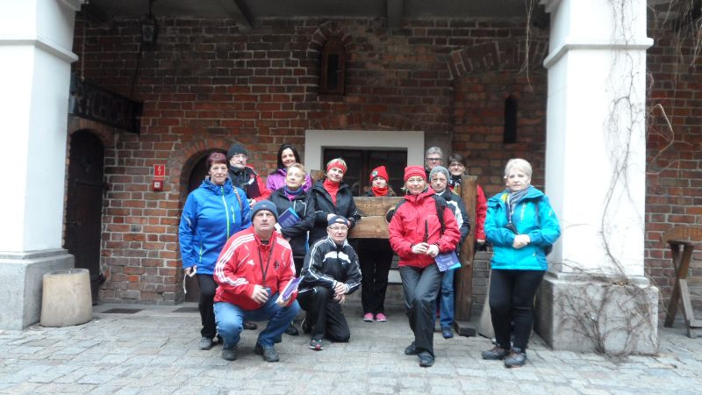

Slide 29
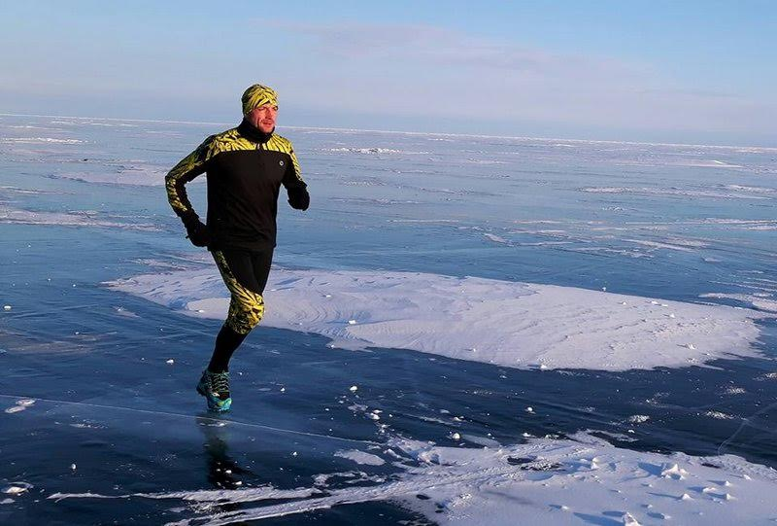
Mazerski na jeziorze Bajkał

Slide 30
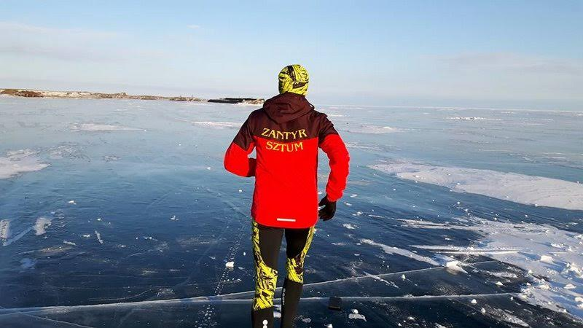

Slide 31
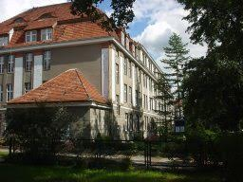
Masaże dla członków LKS ZANTYR w wykonaniu słuchaczy Wojewódzkiego Zespół Szkół Policealnych w Sztumie

Slide 32
KWIECIEŃ

Slide 33
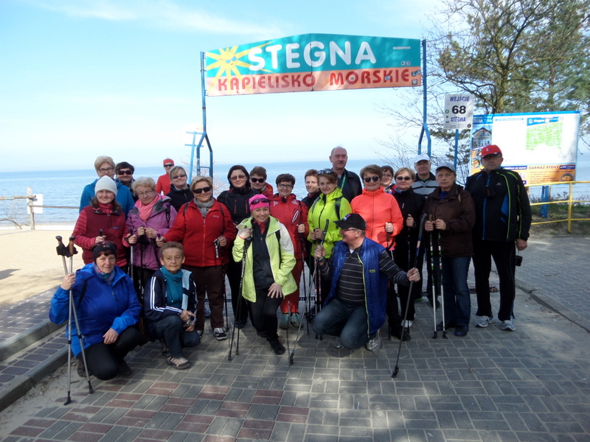
Marsz Nordic Walking nad morzem w Stegnie

Slide 34
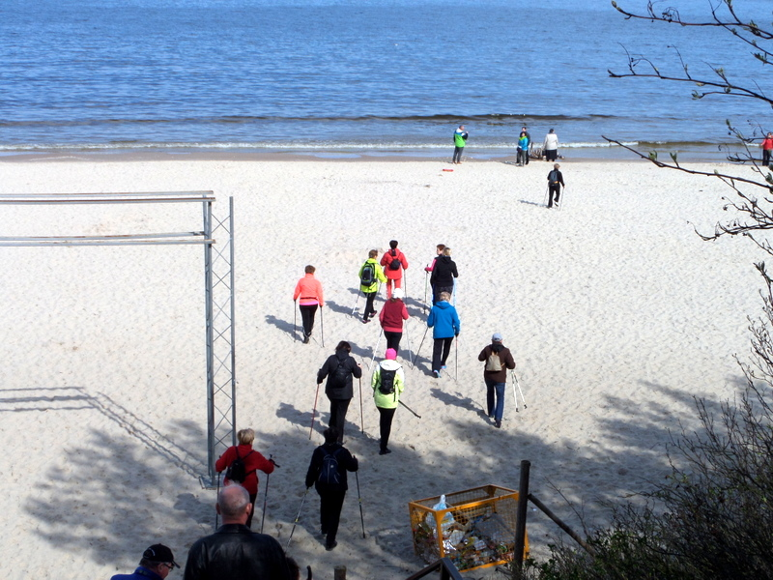

Slide 35
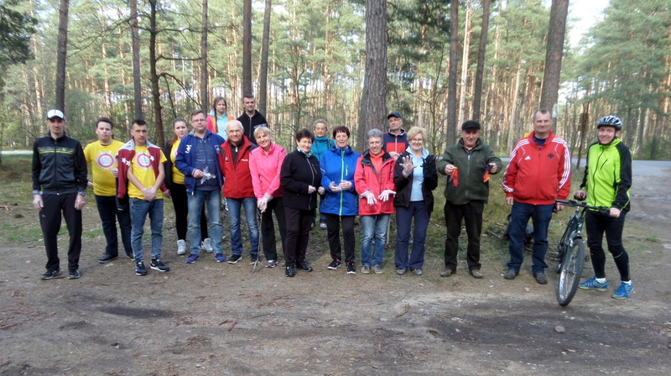
Dbajmy o czystość środowiska

Slide 36
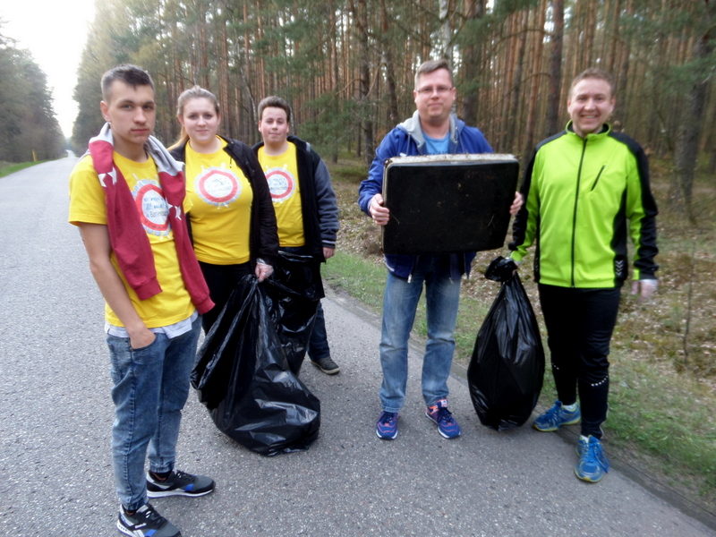

Slide 37
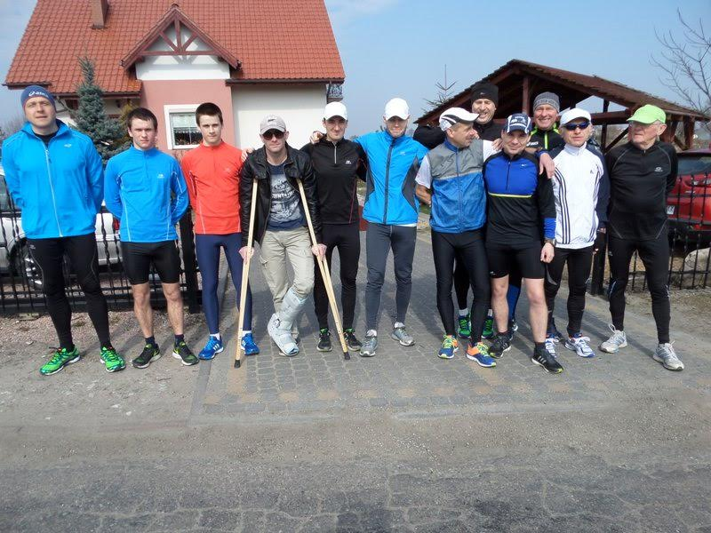
Wielkanocne bieganie z „jajkiem”

Slide 38
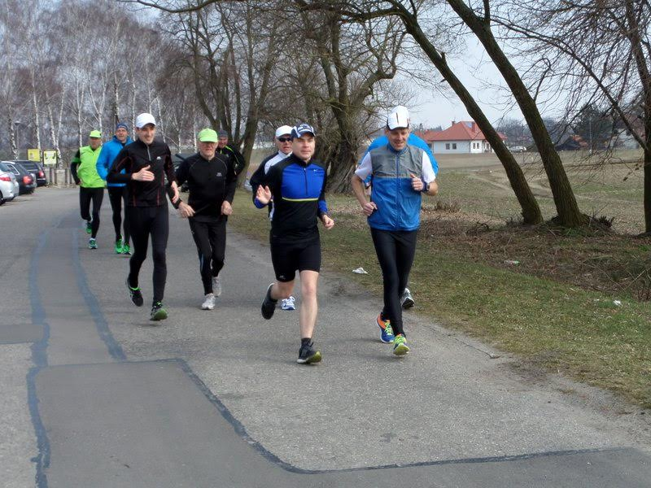

Slide 39
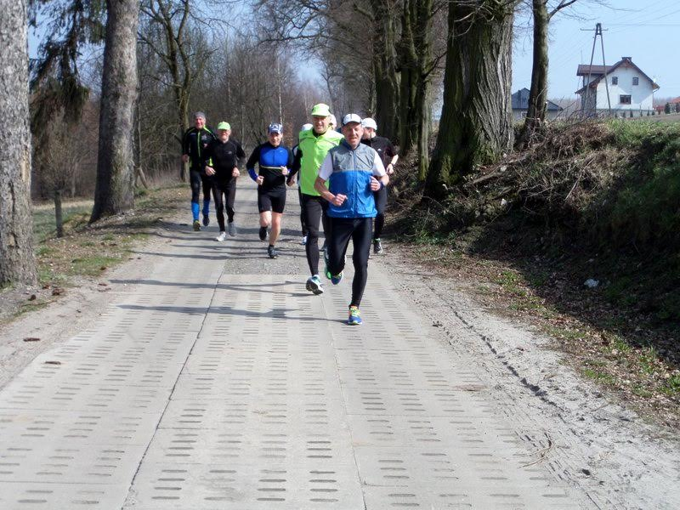

Slide 40
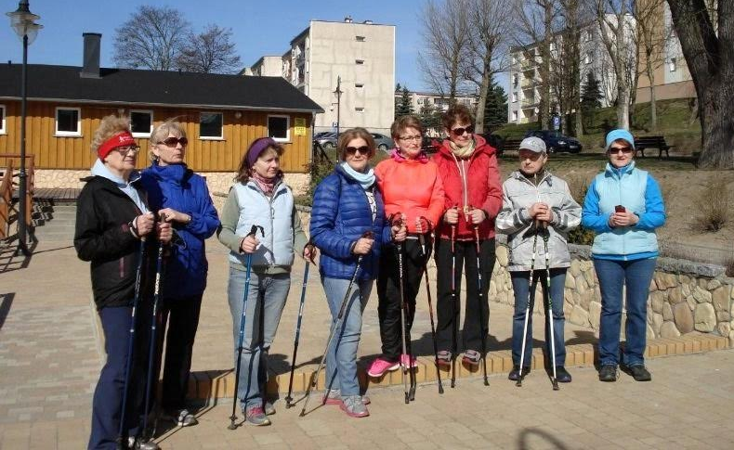
Wiosenny marsz NW do Białej Górze

Slide 41
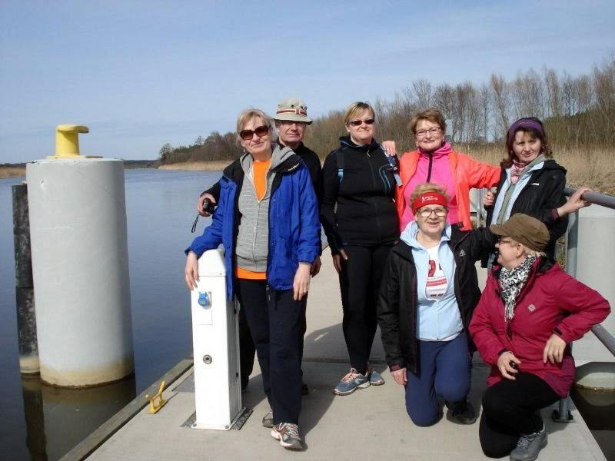

Slide 42
MAJ

Slide 43
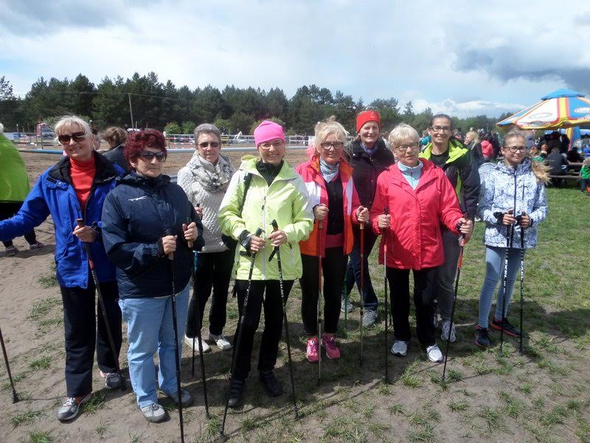
Marsz NW z ISKRĄ

Slide 44
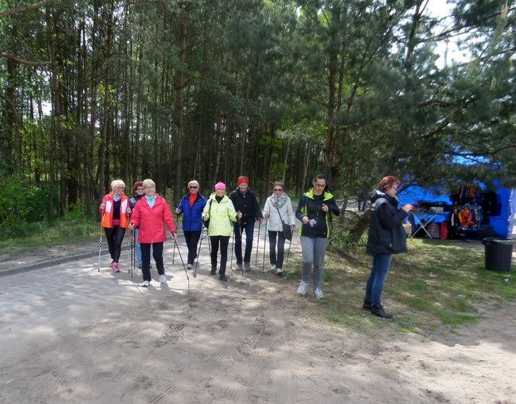

Slide 45
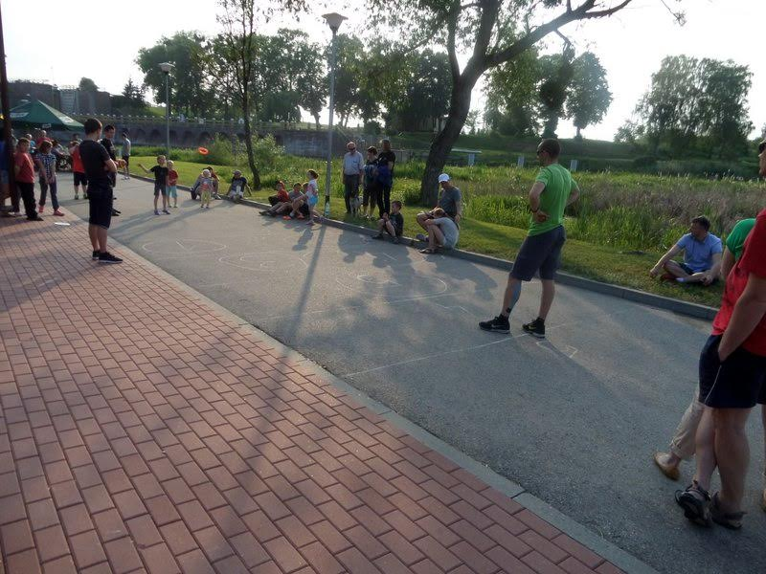
Piknik Rodzinny w Białej Górze

Slide 46
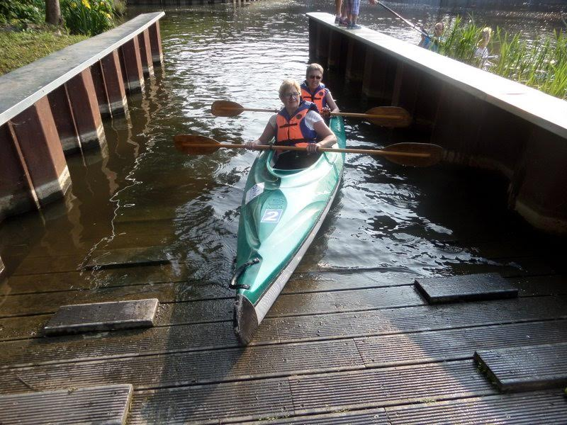

Slide 47
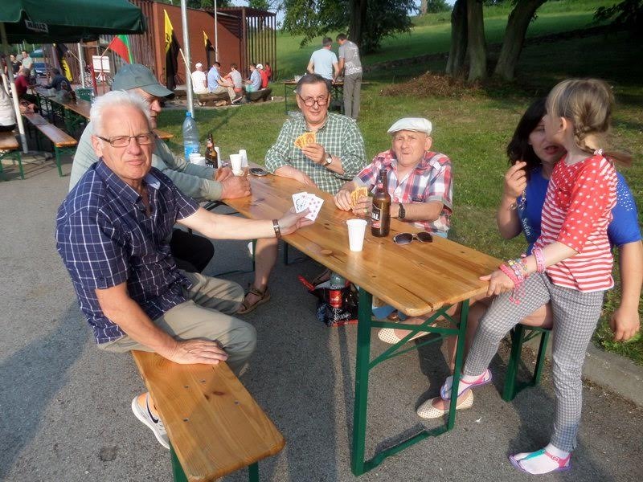

Slide 48
CZERWIEC

Slide 49
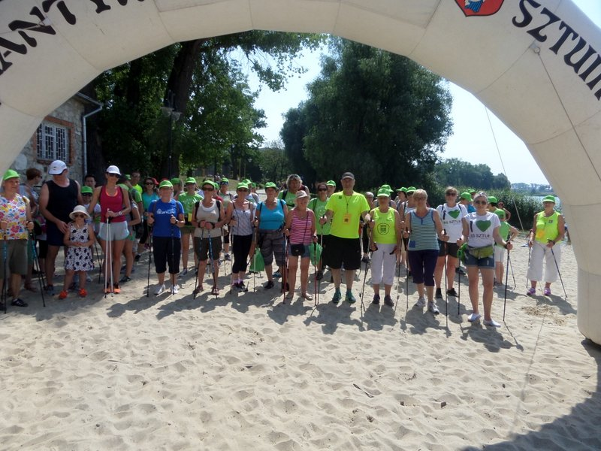
„Maszeruj z Bankiem Spółdzielczym w Sztumie”

Slide 50
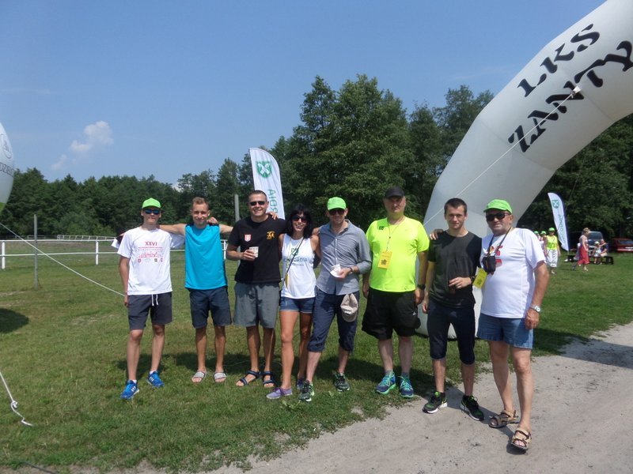

Slide 51
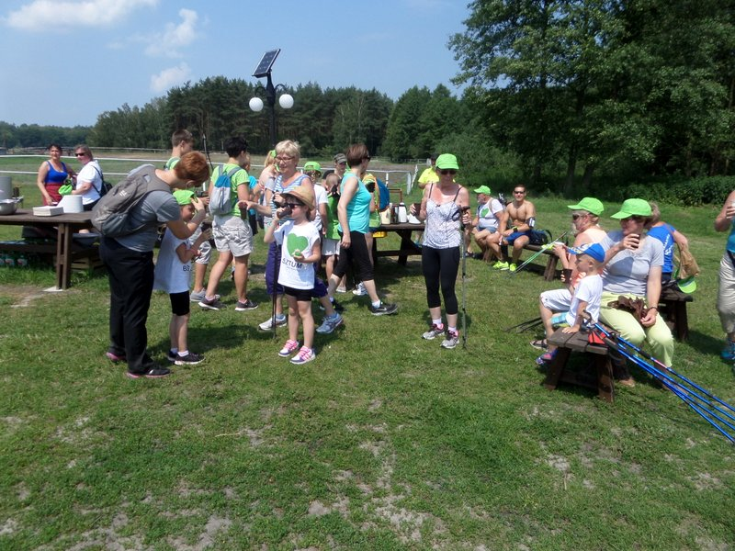

Slide 52
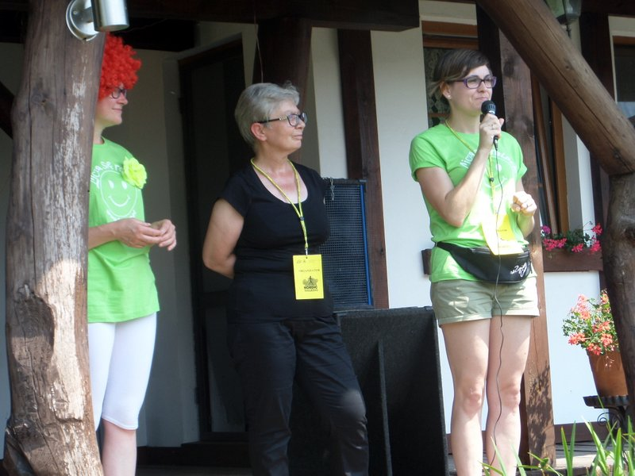

Slide 53
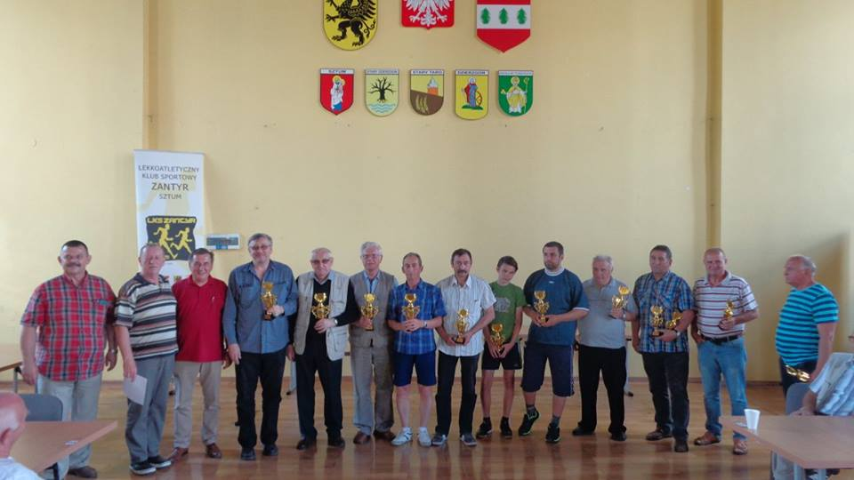
Turniej „Baśki” o Puchar Starosty Sztumskiego

Slide 54
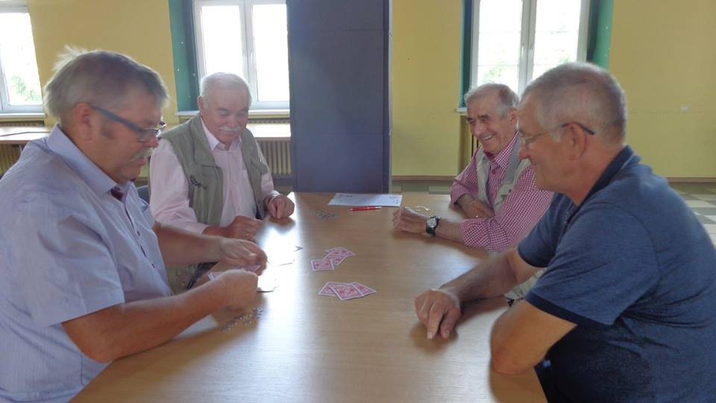

Slide 55
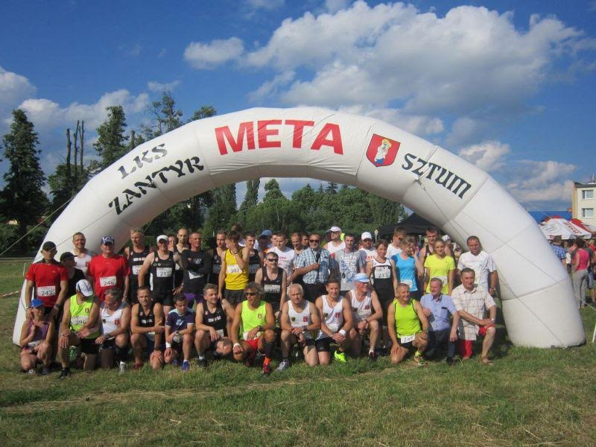
III Otwarte Mistrzostwa LKS ZANTYR Sztum w Biegach Przełajowych w Czerninie

Slide 56


Slide 57


Slide 58

Piknik Integracyjny dla dzieci w Stadninie Koni ISKRA

Slide 59


Slide 60


Slide 61
LIPIEC

Slide 62

Udany spływ rzeką Drwęcą

Slide 63


Slide 64


Slide 65

Nauka pływania na kąpielisku miejskim w Sztumie

Slide 66


Slide 67

IV Sztumski Aquathlon

Slide 68


Slide 69


Slide 70

Amatorskie zawody pływackie

Slide 71
SIERPIEŃ

Slide 72

Rajd Rowerowy „ZANTYR na kółkach” po Gminie Stary Dzierzgoń

Slide 73


Slide 74


Slide 75


Slide 76

Pomoc w organizacji Biegu o Puchar Wójta Mikołajki

Slide 77

Warsztaty dla młodzieży i osób dorosłych – nauka gry w „Baśkę” w ramach projektu „Baśka nas kręci”

Slide 78


Slide 79


Slide 80

Obóz sportowo-rekreacyjny w Sztutowie

Slide 81


Slide 82


Slide 83


Slide 84


Slide 85

Rajd rowerowy do Orkusza

Slide 86


Slide 87
WRZESIEŃ

Slide 88

Otwarty Turniej Baśki z okazji Dni Ziemi Sztumskiej

Slide 89


Slide 90


Slide 91

Rajd rowerowy do Ryjewa

Slide 92


Slide 93

Nordic Walking na 600-lecie Sztumu- V Otwarte Mistrzostwa MiG w NW

Slide 94


Slide 95

*

Slide 96


Slide 97
Mistrzostwa Miasta i Gminy Sztum w biegach przełajowych dla szkół

Slide 98

Organizacja I wyjazdu do miasta partnerskiego Riterhude

Slide 99


Slide 100


Slide 101


Slide 102


Slide 103
PAŹDZIERNIK

Slide 104

LKS ZANTYR dla DARU SERCA i POLA NADZIEJI

Slide 105

31. Organizacja wyjazdu na maraton do Val de Reuil

Slide 106


Slide 107


Slide 108


Slide 109
LISTOPAD

Slide 110

Walne Zebranie Sprawozdawczo-Wyborcze LKS ZANTYR Sztum

Slide 111


Slide 112

I bieg XVIII Grand Prix Sztumu w Biegach Przełajowych

Slide 113


Slide 114

Akcja Charytatywna DLA AGNIESZKI

Slide 115


Slide 116

Kurs sędziów LA

Slide 117

Sauna w Klubie El-Vitalia

Slide 118
GRUDZIEŃ

Slide 119

Rekreacyjny marsz do Klimbergowic

Slide 120


Slide 121

II bieg XVIII Grand Prix Sztumu w Biegach Przełajowych

Slide 122


Slide 123

Pan Janek zaprasza na sobotnie Marsz NW

Slide 124

Zakończenie kursu na sędziów LA

Slide 125

Świąteczny trening

Slide 126

I Sztumski Sylwestrowy Bieg Wieczorny

Slide 127


Slide 128


Slide 130

Perth zdobyte

Slide 131


Slide 132


Slide 133


Slide 134

Medale w MPS w Przełajach w Żaganiu

Slide 135


Slide 136


Slide 137


Slide 138
Co nas czeka w 2017 roku?

Slide 139



Slide 140
Na pewno spotkamy się na stadionie w Sztumie!

Slide 141


